Slide 1
WahlpFlichtfach Latein

Slide 2
Themen
Vorschläge von SchülerInnen
Latein in der Werbung – Lateinische Produktnamen und ihre Bedeutung
Latein/Antike Kultur im Film
→ Hercules, Pompeji, Gladiator, Alexander der Große, Moses …
Kochen wie die Römer
→ Zubereitung eines römischen Mahls
Herstellen eines Schreibtäfelchens
Bregenz als Römerstadt – Römisches in Vorarlberg mit Besuch des Vorarlbergmuseums

Slide 3
Herkunft von Redewendungen
Salomonisches Urteil
Hiobsbotschaft
Gordischer Knoten
Pyrrhussieg
Basistexte und Rezeption
Antike Mythen und ihre Rezeption:
Troja und Odyssee
Ödipus
Medea

Slide 4
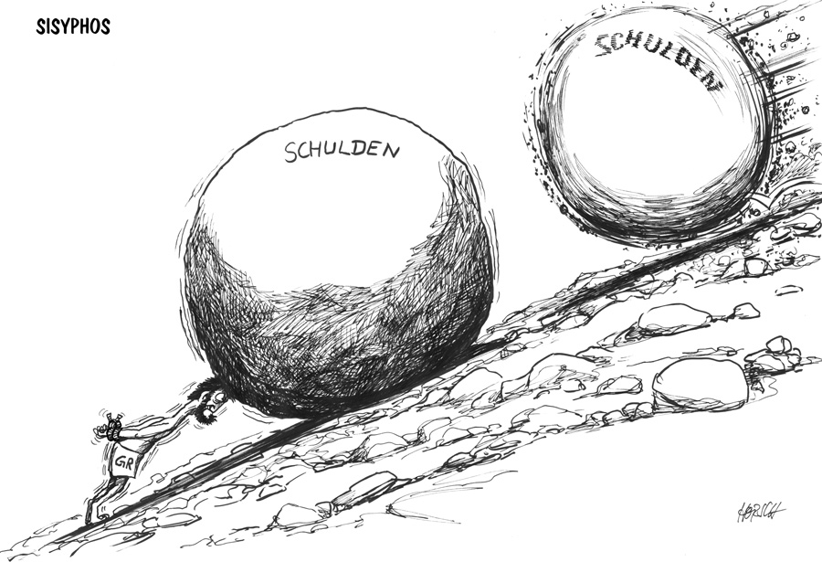
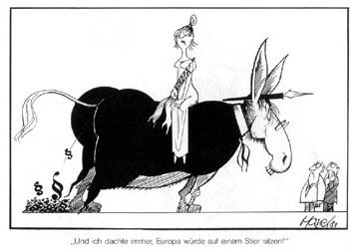
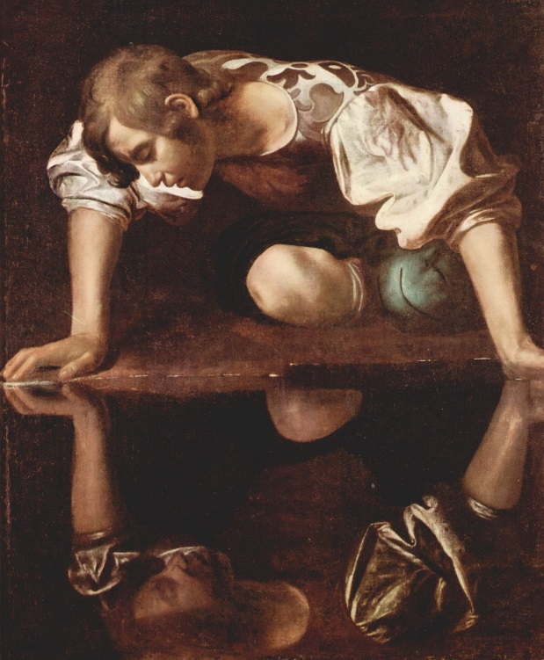
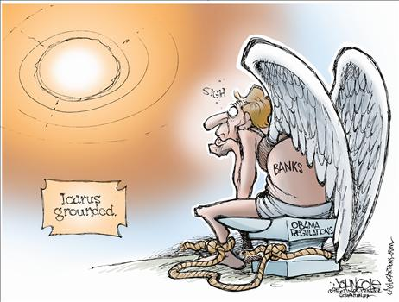
Sisyphus – Griechische Schuldenkrise
Europa – EU, 2005)
Ikarus – Bankenkrise, 2009)
Narzziss (Caravaggio, 1594-96)

Slide 5
Antike Medizin
Römisches Recht und heutiges Recht
Entdeckung Amerikas
Reisen in den Fernen Osten (Marco Polo)
Gerechter Krieg einst und heute?
Antiker Roman: Gruselgeschichte, Werwolflegenden, Dracula und ihre Rezeption: → Das Motiv des „haunted house“ von Plinius bis zum modernen Horrorfilm („The Conjuring“)
Film „Agora“ – Hypatia und Katharina von A.
Briefe aus der Türkei → Islam

Slide 6
Arbeitsweise/Unterricht
Noten durch Mitarbeit und Projektarbeiten
Erarbeitung (Übersetzen von Texten)
Besprechung und Aufarbeitung des Inhalts mit Medien wie Film usw.
Produktive Verarbeitung der Texte: Bilder, Comic, Film, Hörspiel ….
Exkursionen in Theater, Kino, Museum, St. Gallen, Bregenz…

